Slide 1


实训项目-图书商城
10 延迟加载效果制作

Slide 2
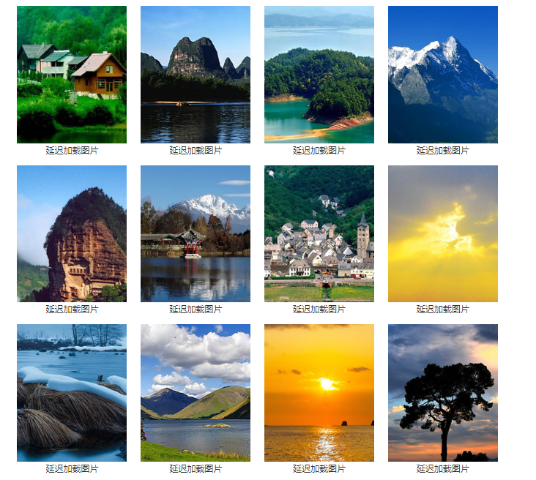
实训目标
使用HTML与CSS实现图片列表的基本布局
使用jQuery实现延迟加载效果

Slide 3
任务描述
任务一、实现图片列表的基础布局
任务二、根据滚动条滚动的距离判断是否加载图片
任务三、当滚动条滚动的距离大于或者等于当前元素距离可视区域顶部的距离时,加载图片

Slide 4
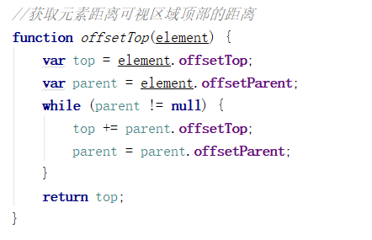
重难点分析-1
1、封装元素距离可视区域顶部的距离的方法

Slide 5
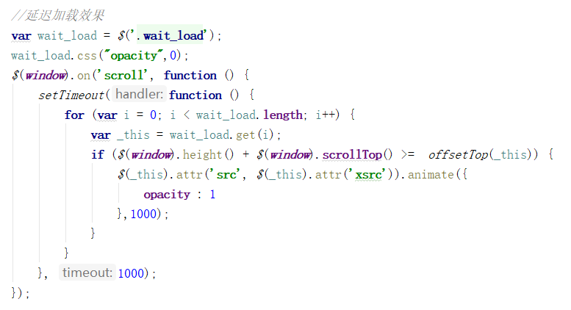
重难点分析-2
2、当滚动条滚动时,判断滚动的距离是否大于或者等于当前元素距离可视区域顶部的距离,如果大于,则加载图片

Slide 6
技能总结
1、定时器的使用
2、DOM节点的使用
3、事件的使用
4、属性方法的使用
5 、动画方法的使用
6 、for循环的使用

